Slide 1
Achterbanoverleg seizoen 2023-2024
Technische Commissie Turnen Dames Limburg
4 juli 2023

Slide 2
Programma
Nieuws vanuit Platform Turnen Limburg
Evaluatie seizoen 2022-2023
Samenstelling Technische Commissie Turnen Dames
Seizoen 2023-2024
Ranking
Wijzigingen in Limburg
Wedstrijdprogramma seizoen 2023-2024
Juryzaken
Ruimte voor vragen

Slide 3
Platform turnen Limburg

Slide 4
Wat is het Platform turnen Limburg
Kans voor talentvolle turnsters
Meisjes tussen de 7-12 jaar
Verzorgen van activiteiten voor trainers
Ondersteunen trainers

Slide 5
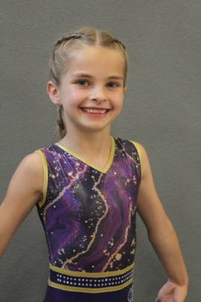
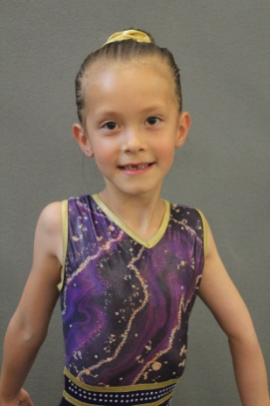
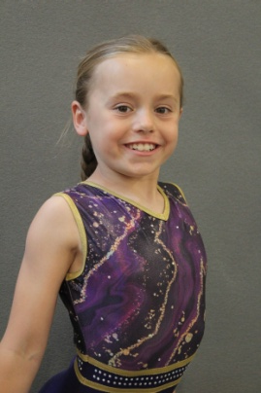
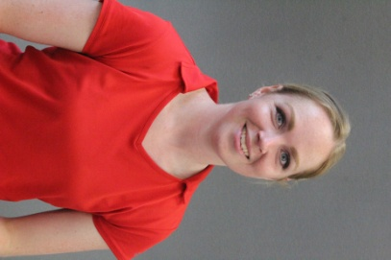
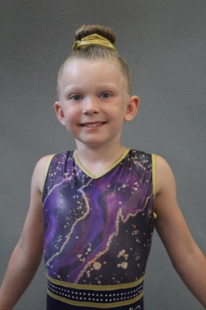
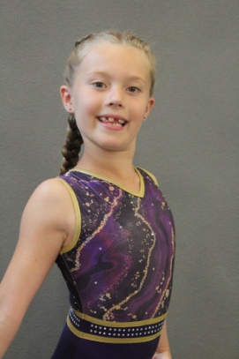
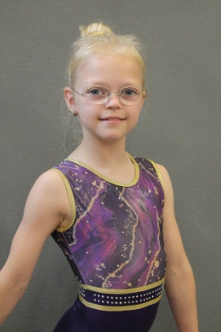
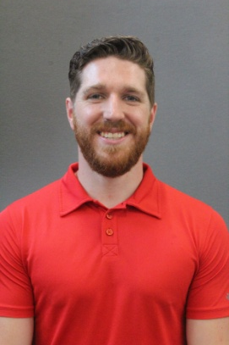
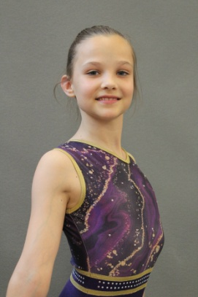
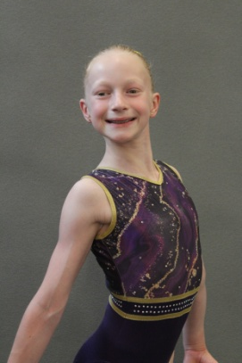
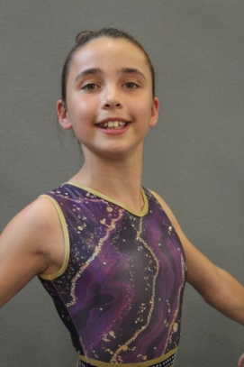
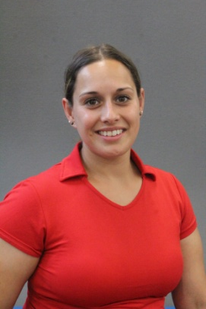
Turnsters Trainers
Onderbouw : 5 turnsters
4 uit 2015
1 uit 2014
Middenbouw : 5 middenbouw
1 turnster niveau 2
3 turnsters niveau 1
1 turnster jeugd eredivisie

Slide 6
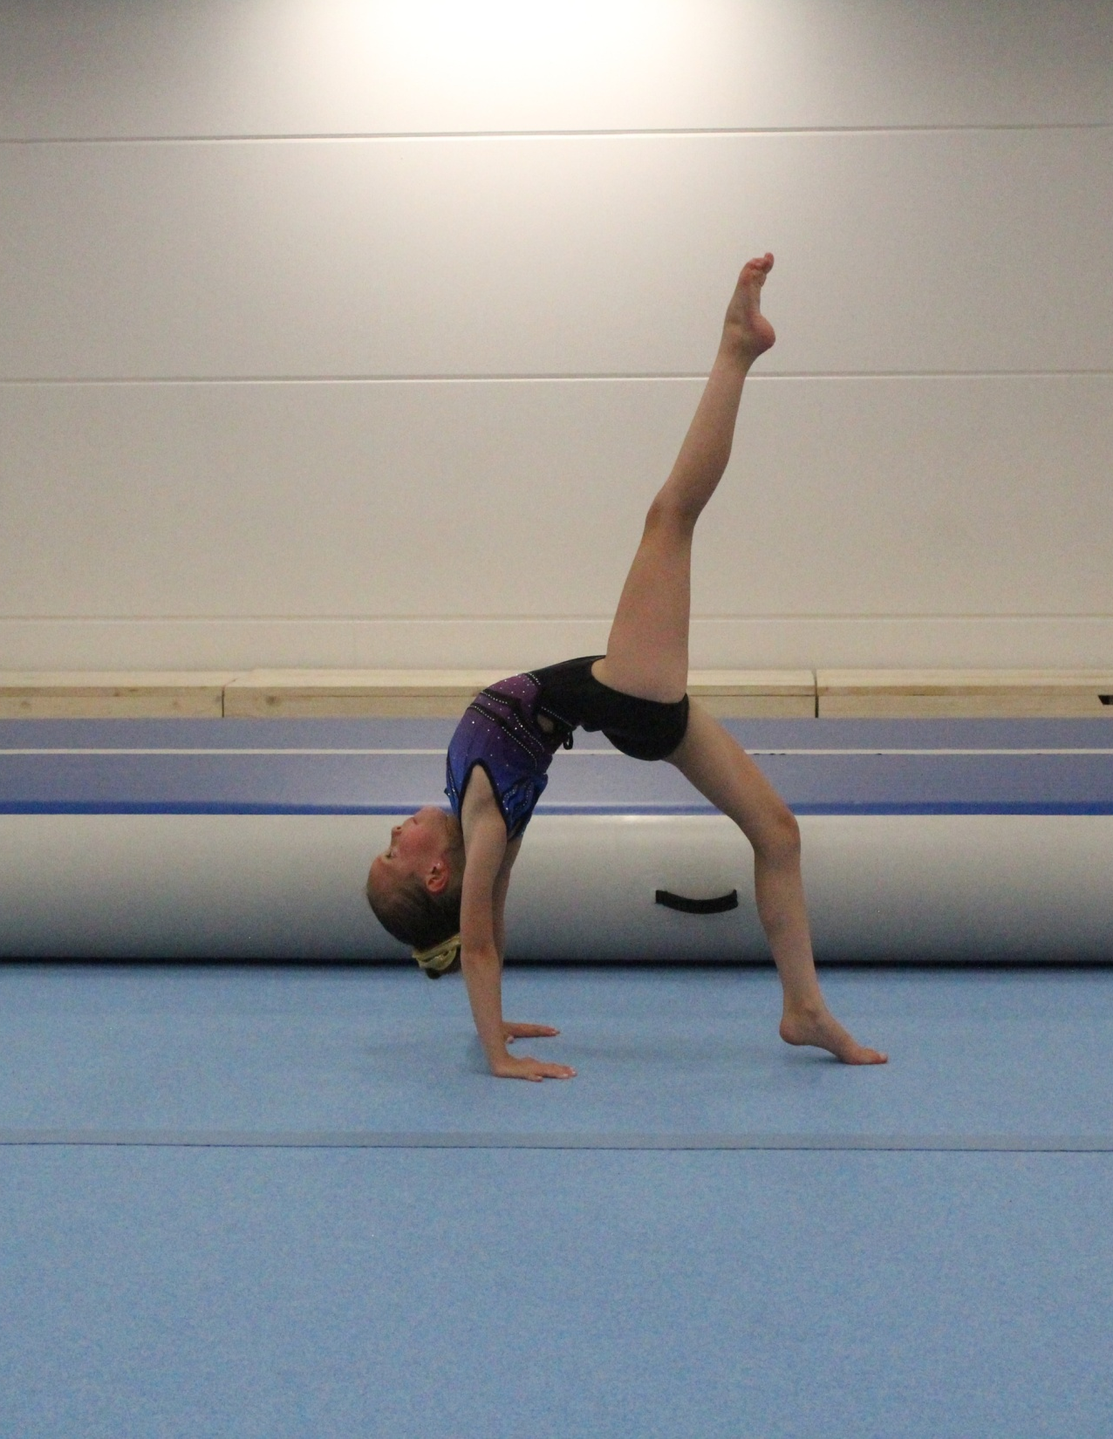
Informatie vanuit het bestuur
Doel van het Platform turnen Limburg
Uitleg van de projecten breedtesport:
Train de trainer
Clinics
Evenementen
Vragen aan het bestuur vanuit de zaal?

Slide 7
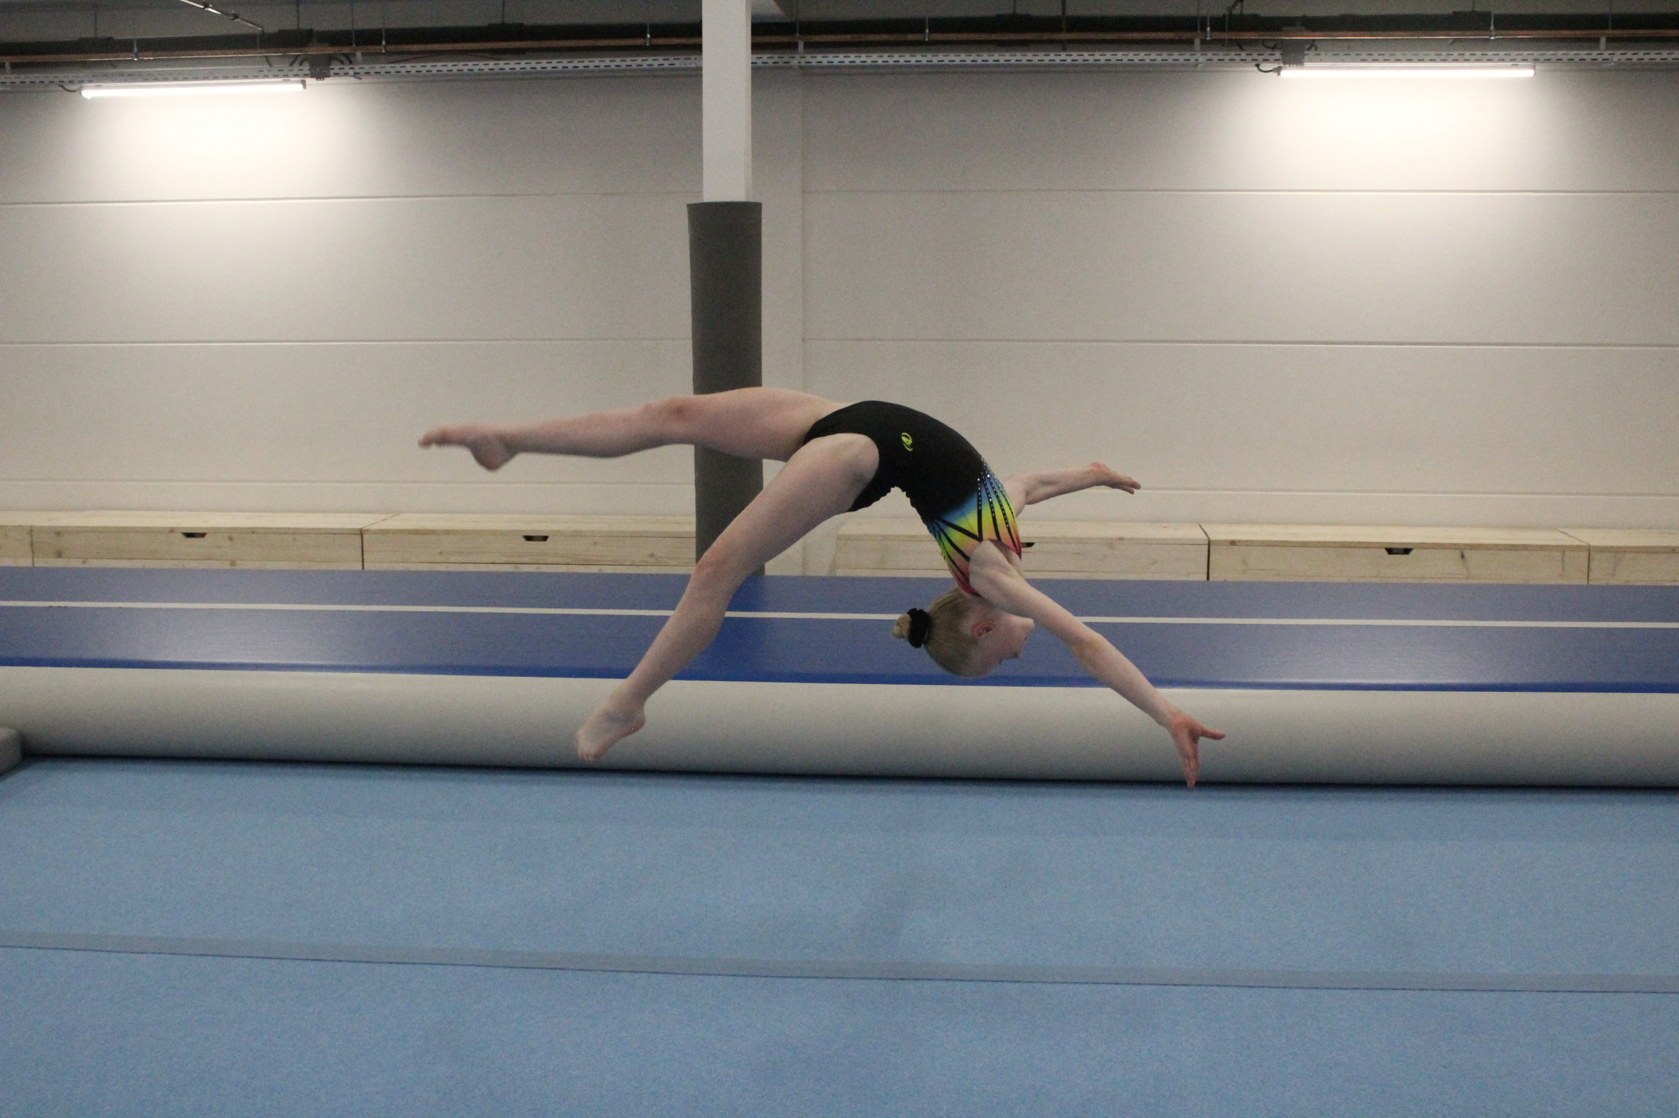
Activiteiten seizoen 2022-2023
3 testmomenten voor leeftijden 2015-2012
1 onderbouw trainingen: 16 oktober
4 verenigingen bezocht (Hosema, Venray, Maastricht, Venlo)
2 bijscholingen verzorgd in Echt

Slide 8
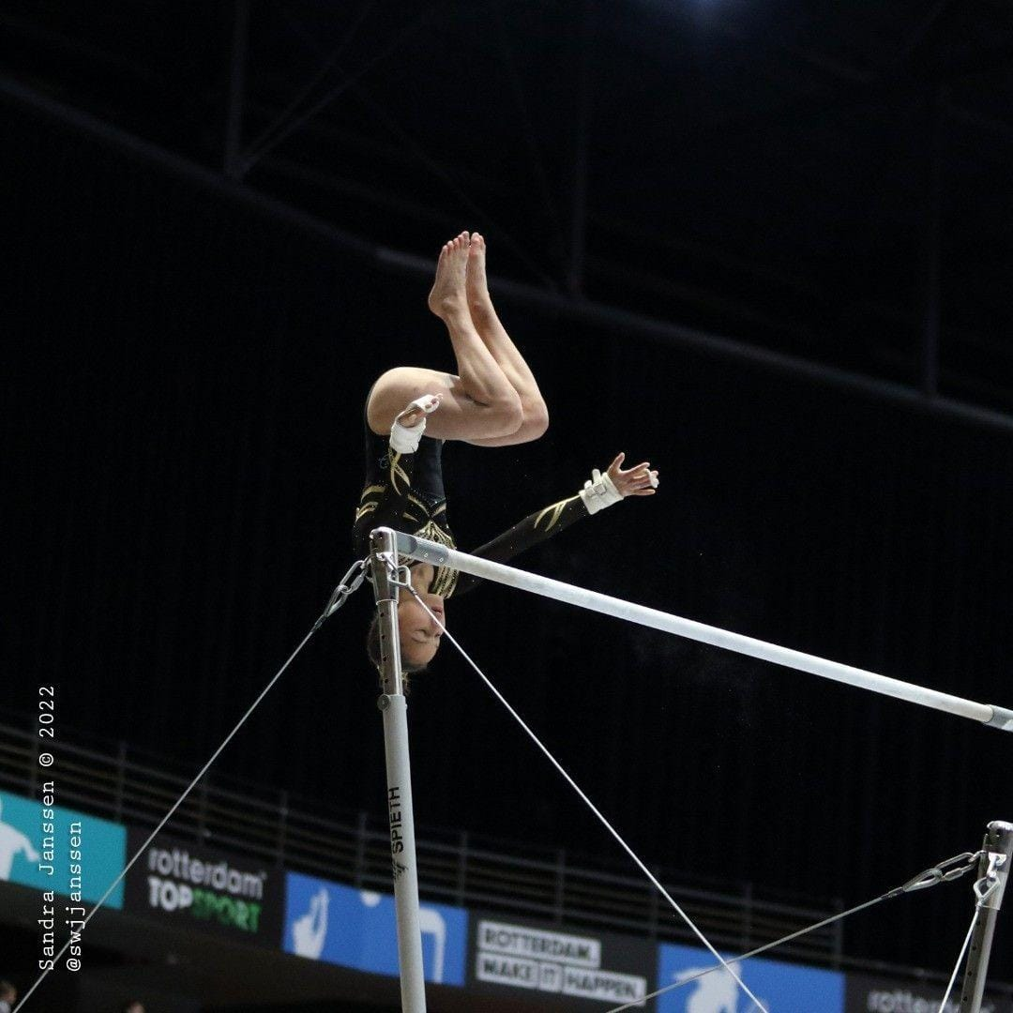
Activiteiten 2023-2024
3 testdagen leeftijden 2016-2013
Onderbouw- en middenbouw training
Train de trainer
Minimaal 1 bijscholing verzorgen

Slide 9
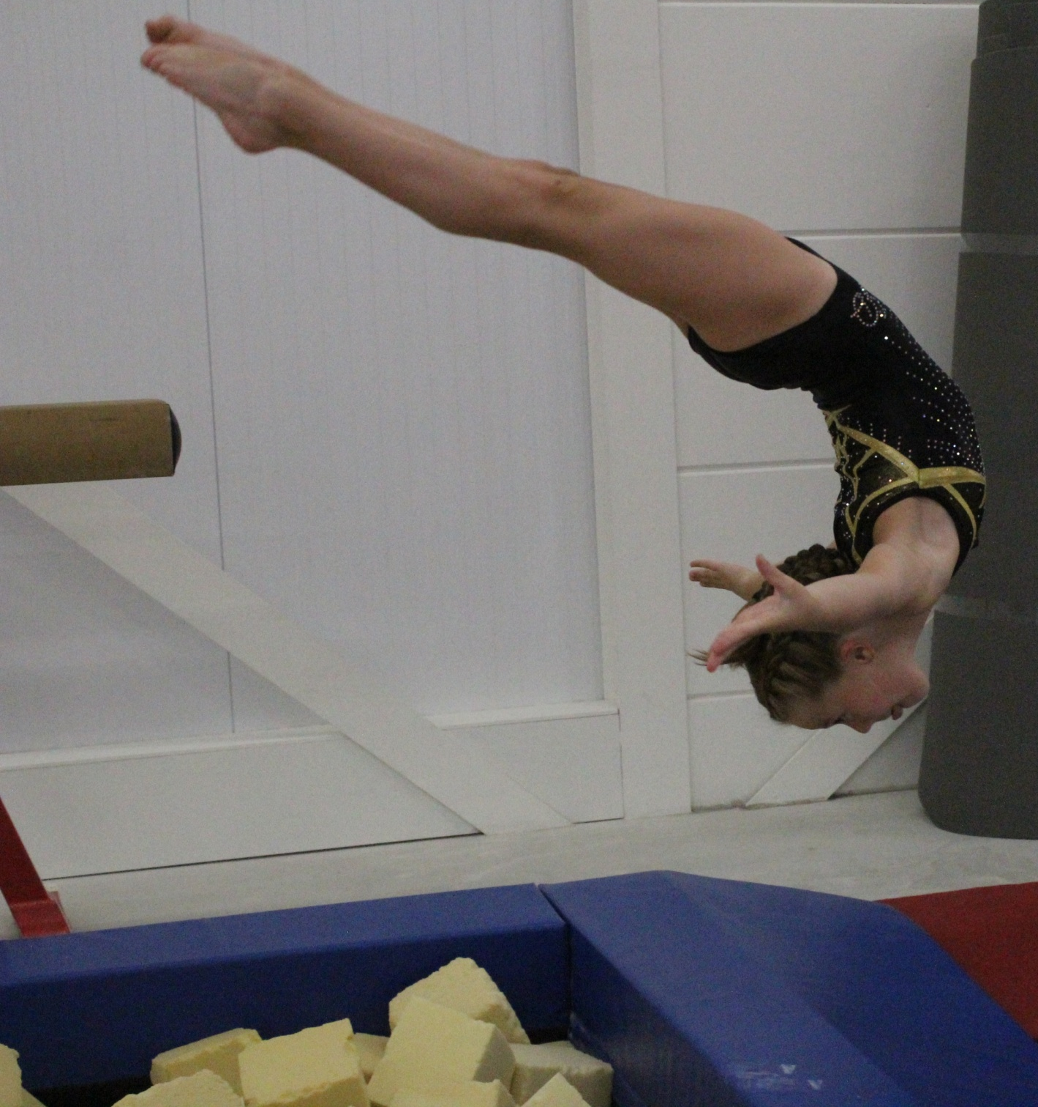
Contact gegevens
Mail:
platformturnenlimburg@outlook.com
Telefoon nummer:
0610628693
Instagram:
PlatformTurnenLimburg

Slide 10
Evaluatie seizoen 2022-2023
Teams | 2022 | 2023
BB sup A
BB sup B |  | 2
BB sup C |  | 6
BB sup D | 11 | 8
BB sup E | 15 | 14
BB sup F | 15 | 14
BB sup G | 12 | 8
BB sup H | 3 | 5
Totaal teams | 56 | 57
Notulen van achterbanoverleg 2022
→ Zijn hier vragen over?
Inschrijvingen
Wedstrijden
Individueel | 2022 | 2023
BB ere-divisie
BB divisie 1 |  | 5
BB divisie 2 | 9+? | 24
BB divisie 3 | 48+? | 73
BB divisie 4 | 90 | 93
BB divisie 5 | 90 | 69
BB divisie 6 | 55 | 56
Totaal | 292 | 320
Totaal in LIM |  | 283
Turnsters | 2022 | 2023
OB | 104 | 0
MB niveau 1 |  | 2
MB niveau 2 | 9 | 9
MB niveau 3 | 17 | 29
MB niveau 4 | 52 | 62
MB niveau 5 | 93 | 118
MB niveau 6 | 73 | 58
MB niveau 7 | 15 | 20
Totaal MB | 259 | 298

Slide 11
Samenstelling TCTD Limburg 2023-2024
Voorzitter en wedstrijdzaken | Nicole Smedts | voorzitter.tctdlimburg@outlook.com
Wedstrijdleiding | Maarten Bos | -
Secretariaat en wedstrijdzaken | Nikki Maessen Clarissa Sewbaransingh | secretariaat.tctdlimburg@outlook.com
Tijdelijke ondersteuning secretariaat | Anouk Ottenheijm VACATURE | (Medailles) (contact en bestanden organiserende verenigingen)
Juryzaken | Gaby Peeters | juryzakenlimburg@hotmail.com
Telcommissie | Peter Paul Hommes Seneddy Fritschy | muziek.tctdlimburg@outlook.com

Slide 12
Samenstelling TCTD Limburg
Gezocht: aanvulling secretariaat voor tijdens het zwangerschapsverlof van Clarissa!
Wat moet je kunnen: Communiceren
Wat houdt de functie in:
Samen met Clarissa uiterlijk september kijken naar het draaiboek en indien nodig hier de organiserende verenigingen uitleg over geven online. (1 avondje)
Gedurende het seizoen contact houden met de organiserende verenigingen, dus mail in de gaten houden en eventueel via app (als je dat zelf fijn vind) korte vragen beantwoorden tussendoor.
Ruim voor de wedstrijdweekenden a.d.h.v. sjablonen, maken van enkele lijsten voor de verenigingen, zoals waar en hoelang klokken, wat qua toestellen ombouwen etc. Van alle voorwedstrijden kunnen in oktober al gemaakt worden. Per weekend ongeveer 1 tot 2 uurtjes werk.
Dit alles met ondersteuning van Nikki op alle mailtjes en de rest van de commissie tussendoor

Slide 13
Seizoen 2023-2024 Inschrijven
Alle inschrijvingen via het KNGU loket vóór 30 september met een geldige trainers licentie.
Turnsters die enkel landelijke wedstrijden turnen dienen zich alleen landelijk in te schrijven.
Bovenbouw: supplement A t/m D schrijven zich apart in voor teamwedstrijden en individuele wedstrijden.
Bij een inschrijving van een samengesteld team, dienen beide verenigingen apart in te schrijven. Beide verenigingen dienen dezelfde teamnaam op te geven. Bij opmerkingen graag duidelijk vermelden met welke vereniging je een team vormt.
Wedstrijdpaspoorten bestaan niet meer, je kunt alleen turnsters inschrijven die in het loket het vinkje “neemt deel aan wedstrijden” aan hebben staan. Dit geldt voor alle niveaus.
Bij inschrijving is het aanmelden van een jurylid verplicht.
Alle eerste wedstrijden worden afgevinkt eind oktober.

Slide 14
Promotie en degradatieregeling
De promotie- degradatie regeling staat online en voorgenomen is om hier niets aan te wijzigen komend seizoen. Bovenbouw turnsters die tijdens de hoogst haalbare finale of bij de seizoenskampioen op plaats 1, 2 of 3 is geëindigd, dienen minimaal 1 supplement hoger uit te komen dan afgelopen jaar.
Inschrijven waar je denkt dat je turnster thuis hoort.

Slide 15
Onderbouw
Veel en veelzijdig bewegen op een speelse manier.
TCTD clustert verenigingen.
3 meetmomenten per seizoen.
Toestellen; sprong, brug, balk, vloer en grote trampoline.
Inschrijven in september voor meetmoment 1 en 2
Inschrijven februari voor meetmoment 3 (ook de turnsters die al eerder hebben geturnd)

Slide 16
Middenbouw
Keuze oefenstof met samenstellingselementen en bonussen.
Wedstrijdseizoen november t/m april.
Turnen in teams → de beste individuele sporter heeft nog een mogelijkheid op een meerkampwedstrijd.
Verenigingen schrijven in als team: per supplement (1 t/m 7).
Een team bestaat uit min. 4 en max. 6 turnsters.
Een gecombineerd team inschrijven mag. (dit dien je zelf te regelen, anders worden losse inschrijvingen door TCTD samengevoegd met incomplete teams)
Bij te weinig turnsters stelt TCTD een team samen.
Bij de MB is sprake van een winnaar van de groep. Bij meerdere groepen / poules zijn er dus ook meerdere winnaars.
Doorstroming naar individuele wedstrijd op basis van ranking. Hierbij geldt de hoogste ranking behaald op één van de wedstrijden voor doorstroming naar de individuele wedstrijd.

Slide 17
Bovenbouw
Jeugd categorie: springt met plankoline (uitzondering voor langere of zwaardere turnsters → vooraf melden bij wedstrijdleiding).
Vooral turnen in teams.
Een team bestaat uit min. 4 en max. 6 turnsters. Bij ABCD mag tot maximaal 10, waarbij je voor de wedstrijd dient aan te geven welke 6 gaan turnen.
sup A t/m D: teams dienen door de verenigingen samengesteld te worden. Je mag een gecombineerd team inschrijven. Sup E t/m H: Een gecombineerd team inschrijven mag. (dit dien je zelf te regelen, anders worden losse inschrijvingen door TCTD samengevoegd als team)
Wedstrijdsysteem sup A t/m D: 10-6-3-2 (voorwedstrijden) of 10-6-3-3 (halve finale en finale) sup E t/m H: 6-6-3
Sup. A t/m D kunnen ook voor individuele wedstrijden ingeschreven worden.
De doorstroming voor de teamfinale en individuele (toestel)finale gaat op ranking n.a.v. de geturnde (team)voorwedstrijden.

Slide 18
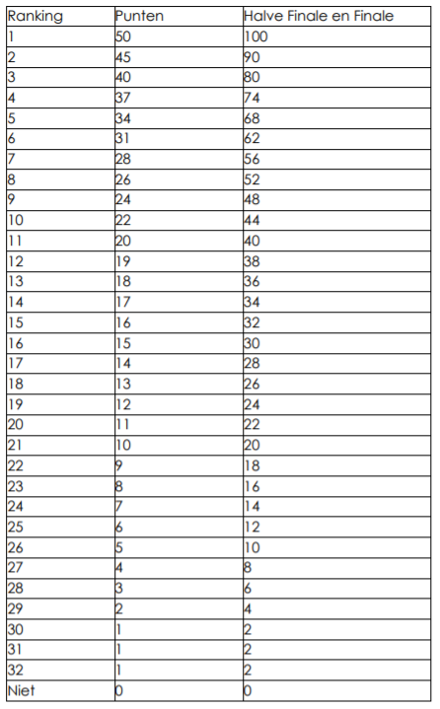
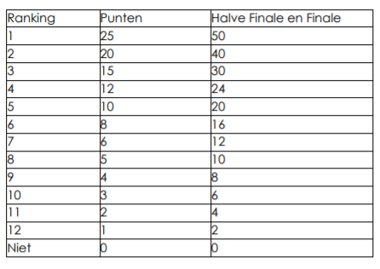
Ranking
Rankingpunten individuele wedstrijden
Algemeen (MB en BB)
Na ieder wedstrijd wordt aan de hand van de behaalde plaats een aantal punten toegekend aan een turnster of team.
Middenbouw
Hierbij geldt de hoogste ranking behaald op één van de wedstrijden voor doorstroming naar de individuele wedstrijd.
Bovenbouw
Doorstroming naar halve finale en finale wordt behaald op basis van het totale aantal behaalde punten.
Op halve finales en de finale worden dubbele punten toegekend.
Deze punten worden bij de eerder behaalde punten in de kwalificatiewedstrijden opgeteld. Het totaal hiervan bepaald de doorstroming naar de finale.
Rankingpunten teamwedstrijden

Slide 19
Ranking bovenbouw vervolg
Individuele landelijke turnsters Een turnsters is direct geplaatst voor de volgende wedstrijd indien zij op het podium komt.
Doorstroming toestelfinales Landelijk → vanuit ranking halve finale. Toestelspecialisten 1e en 2e div. kunnen vanuit individuele voorwedstrijd een toestelnorm behalen. Limburg → op basis van ranking vanuit de voorwedstrijden. Sup. A t/m D via de individuele voorwedstrijden. Sup. E t/m H vanuit de teamvoorwedstrijden.
In de finale wordt geturnd voor de titel kampioen meerkamp 2024 of kampioen teams 2024. Deze titel wordt behaald door de nr. 1 van die wedstrijd. Daarnaast wordt de titel kampioen seizoen 2023/2024 vergeven. Dit is voor de sporter of team die aan het eind van het seizoen de meeste punten heeft.

Slide 20
Wijzigingen in Limburg
Uniek wedstrijdnummer blijft.
Districtswedstrijden niveau 2 houden we als het goed is erin.
Inleveren van muziek op nieuwe manier! Dit digitaal via een nieuwe website. Ook van turnsters die zonder muziek turnen, dit doorgeven.
https://muziek.turn-wedstrijden.nl

Slide 21
Wedstrijdkalender 2023-2024
18 en 19 november 2023 Voorwedstrijden Sportclub Pareja
9 en 10 december 2023 Voorwedstrijden HOSEMA
20 en 21 januari 2024 Voorwedstrijden GV Fidelitas Brunssum
3 en 4 februari 2024 Voorwedstrijden TC Horn
24 en 25 februari 2024 Voorwedstrijden KSV Kessel
23 en 24 maart 2024 Finales SVO Schinnen
6 en 7 april 2024 Finales Dynamica Parkstad

Slide 22
Juryzaken

Slide 23
Jurybrevet
 | OB | Middenbouw |  |  |  |  |  |  | Bovenbouw
 |  | 1 | 2 | 3 | 4 | 5 | 6 | 7 | A | B | C | D | E | F | G | H
TD0 | V | - | - | - | - | - | - | - | - | - | - | - | - | - | - | -
TD1 | V | - | - | - | - | - | V | V | - | - | - | - | - | - | V | V
TD2 | V | - | - | V | V | V | V | V | - | - | - | V | V | V | V | V
TD3 | V | V | V | V | V | V | V | V | V | V | V | V | V | V | V | V
DG bezig met aanbod cursussen
Cursus digitaal of fysiek → nieuwe cursussen
Voorinschrijvingen via campus

Slide 24
Jurycapaciteit
Gegevens van nieuwe juryleden doorgeven aan Gaby
Steeds meer verenigingen in nood → elkaar helpen
Jurymarktplaats
Oproep: stimuleer juryleden om vrijwillig te komen
Brevet | 2021-2022 | 2022-2023
TD1 | 16 | 28
TD2 | 32 (waarvan 3 geen MB brevet) | 32
TD3 | 25 (waarvan 4 geen MB brevet) | 25

Slide 25
Wijzigingen oefenstof
Bovenbouw
Recent toegevoegd: Brug: tegenspreiden onderzwaai 1 ½ draai (B) Brug: onderzwaai (zonver voetplaatsing) vanuit steun met ½ of 1/1 draai (TA)

Slide 26
Juryafspraken 2023-2024
Tea mwedstrijden (voor alle niveaus, zowel MB als BB) De vereniging moet per team 1 jurylid leveren met het juiste brevet. Gecombineerd team? Stem samen af welk jurylid komt jureren.
Individuele wedstrijden (voor alle niveaus zowel MB als BB) per 2 turnsters, per wedstrijdronde = 1 jurylid Bijvoorbeeld:
als een team wordt afgemeld voor een wedstrijd, staat dit los van het aantal juryleden dat geleverd moet worden. Loket is bindend.
Bij het niet leveren van de juryleden worden de turnsters van de betreffende vereniging uitgesloten van de wedstrijd
Vereniging | Wedstrijd 1 | Wedstrijd 2 | Wedstrijd 3
SC Pareja | Levert 3 turnsters | Levert 2 turnsters | Levert 3 turnsters
TC Horn | Levert 1 turnster | Levert 2 turnsters | Levert 3 turnsters
Dynamica Parkstad | Levert 1 turnster | Levert 1 turnster | Levert 0 turnsters
GV. Jan van Weert | Levert 4 turnsters | Levert 3 turnsters | Levert 1 turnster
GV. Balans Kerkrade | Levert 1 turnster | Levert 3 turnsters | Levert 1 turnster
GV. Balans moet in wedstrijd 2 één jurylid leveren en omdat wedstrijd 1 en 3 samen 2 turnsters turnen, is dit nog 1 jurylid in wedstrijd 1 of wedstrijd 3.

Slide 27
Juryafspraken 2023-2024
Mogelijk in de toekomst naar een andere organisatievorm → landelijk
Groep met hoofdjuryleden → commissie kijkt hier naar
Regelzaken blijft via Gaby verlopen
Komend seizoen experimenteerfase
Naast juryvergadering ook juryvoorbereiding via mail
Uitbetaling jurygeld overmaken of contact → welke vorm is afhankelijk van organiserende vereniging

Slide 28
wedstrijdinformatie
Alle informatie is terug te lezen in de wedstrijdinformatie.
Dringend verzoek:
Laat jullie hulpleiding/assistenten deze wedstrijdinformatie ook lezen !!!

Slide 29
afsluiting
Zijn er nog vragen/opmerkingen
Dank voor jullie komst!

